Slide 1
Диагностика как основа формирования индивидуального образовательного маршрута
ЦНППМ
Центр непрерывного повышения профессионального мастерства педагогических работников
Кострома
Воронцова Л.И.,
заведующий отелом тьюторского сопровождения ЦНППМ ОГБОУ ДПО «КОИРО»

Slide 2
Перечень профессиональных компетенций педагогов.
Нормативное обоснование
Распоряжение Минпросвещения России от 27.08.2021 N Р-201 «Об утверждении методических рекомендаций по порядку и формам диагностики профессиональных дефицитов педагогических работников и управленческих кадров образовательных организаций с возможностью получения индивидуального плана»
предметные
методические
психолого-педагогические
коммуникативные

Slide 3
Уровни профессиональных дефицитов (на примере предметных)
Результативность диагностики | Дефицитарный уровень | Рекомендации по способам восполнения предметных дефицитов
менее 60% выполнения диагностических заданий | Высокий | Профессиональное развитие по технологии индивидуального плана
61 - 80% выполнения диагностических заданий | Средний | Профессиональное развитие по технологии индивидуального плана или повышение квалификации по предметным программам
81 - 100% выполнения диагностических заданий | Минимальный или отсутствие дефицита | Профессиональнее развитие в области предметных компетенций на основе неформального и информального образования

Slide 4
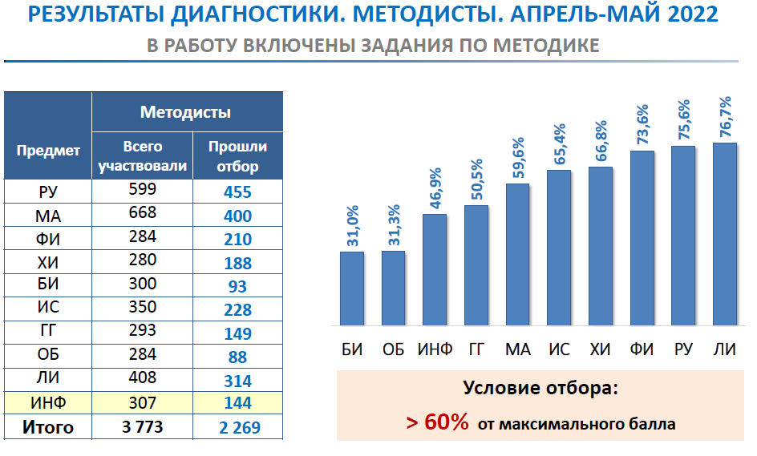
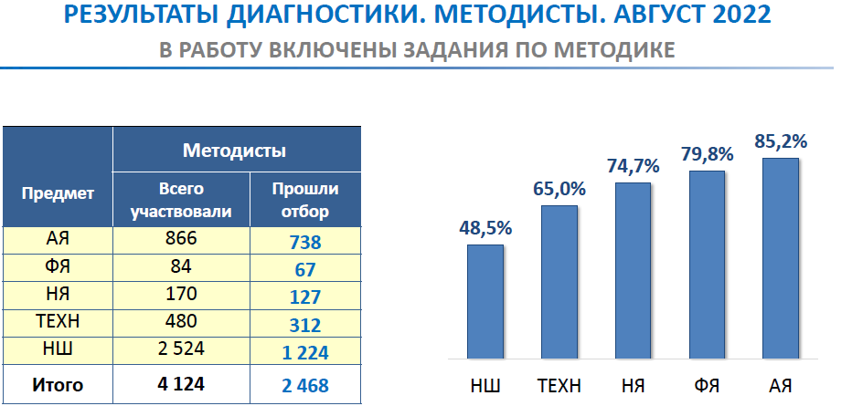
Результаты диагностики ФИОКО
Доля методистов, прошедших диагностику, %
Доля методистов, прошедших диагностику, %

Slide 5
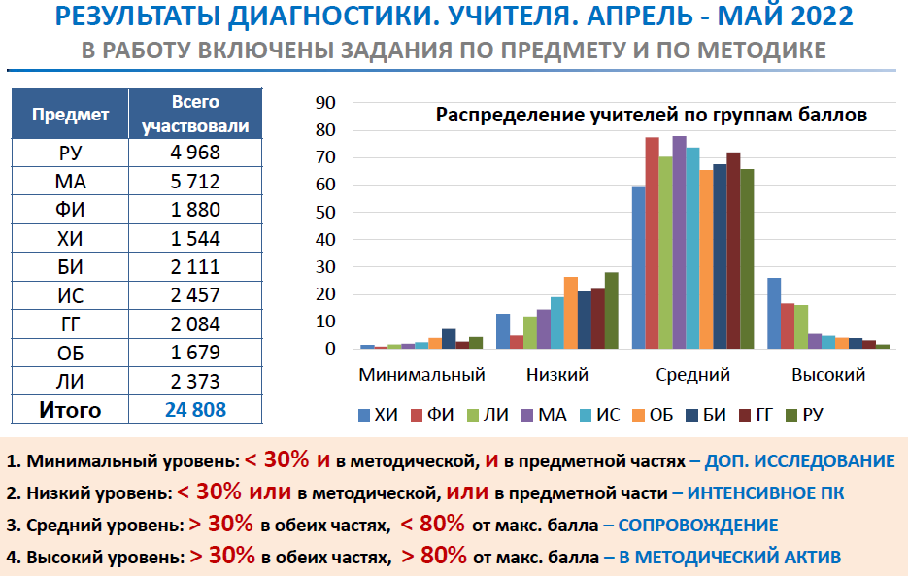

Slide 6
РЕЗУЛЬТАТЫ ДИАГНОСТИКИ МЕТОДИСТОВ КОСТРОМСКОЙ ОБЛАСТИ
24

Slide 7
РЕЗУЛЬТАТЫ ДИАГНОСТИКИ МЕТОДИСТОВ КОСТРОМСКОЙ ОБЛАСТИ
24
16

Slide 8
Результаты диагностики учителей ОУ Костромской области
Апрель 2022г.
-минимальный уровень
2 (1,8%);
-низкий уровень
19 (16,96%)
-средний уровень 82 (73,2%)
-высокий уровень
9, (8,03%).
⎯ «Минимальный» (1) - выставлен участникам, не преодолевшим 30% ни в предметной, ни в методической частях.
⎯ «Низкий» (2) - выставлен участникам, преодолевшим 30% только в одной части: или предметной, или методической.
⎯ «Средний» (3) - выставлен участникам, преодолевшим 30% и в предметной, и в методической части, но общий процент выполнения работы которых меньше 80%.
⎯ «Высокий» (4) - выставлен участникам, преодолевшим 30% и в предметной, и в методической части, общий процент выполнения работы - не менее 80%.

Slide 9
Результаты диагностики педагогов Костромской области
Региональная диагностика
(входное оценивание)
Диагностика ФИОКО

Slide 10
Результаты диагностики ФИОКО предметных и методических компетенций
учителей Костромской области

Slide 11
Костромская область. Диагностика ФИОКО
Дефициты школьников – следствие дефицитов учителя

Slide 12
Результаты оценки методических компетенций учителей-кандидатов
в региональный метод. актив
Биология - 0%. Информатика - 0%. Биология – 0%. Русский язык - 33%. Физика - 38%. Математика – 50%. Химия – 100%.
Реализовывать педагогическое оценивание деятельности обучающихся и применять инструментарий объективной оценки образовательных результатов. Содержание учебного предмета.
Информатика. 0%. Разрабатывать и применять современные педагогически обоснованные психолого-педагогические технологии обучения. Современные психолого-педагогические технологии обучения. Содержание и развитие учебного предмета и методик обучения учебному предмету
Информатика. 0%. Планировать учебную деятельность на основе вариативных форм ее организации. Содержание ФГОС соответствующего уровня общего образования. Содержание рабочей программы учебного предмета
Обществознание. 0%. Планировать учебную деятельность на основе вариативных форм ее организации. Осуществлять подбор методик обучения, обеспечивающих его индивидуализацию и создание зоны ближайшего развития обучающихся. Содержание ФГОС соответствующего уровня общего образования. Содержание и развитие учебного предмета и методик обучения учебному предмету.
География. 33%. Осуществлять разработку и выбор эффективных средств (инструментов) для объективной оценки образовательных результатов обучающихся. Содержание и развитие учебного предмета и методик обучения учебному предмету. Принципы и методика разработки средств (инструментов) оценки образовательных результатов обучающихся.
География. 33%. Планировать учебную деятельность на основе вариативных форм ее организации. Содержание и развитие учебного предмета и методик обучения учебному предмету.
Русский язык. 0%. Планировать учебную деятельность на основе вариативных форм ее организации. Содержание и развитие учебного предмета и методик обучения учебному предмету.
Русский язык. 0%. Разрабатывать и применять современные педагогически обоснованные психолого-педагогические технологии обучения. Осуществлять разработку и выбор эффективных средств (инструментов) для объективной оценки образовательных результатов обучающихся. Содержание и развитие учебного предмета и методик обучения учебному предмету. Принципы и методика разработки средств (инструментов) оценки образовательных результатов обучающихся

Slide 13
Результаты оценки методических компетенций учителей
Биология - 5%. География – 31%. История – 27%. Русский язык – 36%. Физика -39%
Реализовывать педагогическое оценивание деятельности обучающихся и применять инструментарий объективной оценки образовательных результатов
Литература – 13%. Математика – 37%. Химия – 41%. Осуществлять разработку и выбор эффективных средств (инструментов) для объективной оценки образовательных результатов обучающихся.
Обществознание – 11%. Содержание и развитие учебного предмета и методик обучения учебному предмету
«АНАЛИЗ РЕЗУЛЬТАТОВ ОЦЕНКИ ПРЕДМЕТНЫХ И МЕТОДИЧЕСКИХ КОМПЕТЕНЦИЙ УЧИТЕЛЕЙ ОУ КОСТРОМСКОЙ ОБЛАСТИ»
12. Общими для всех групп участников диагностики является дефицит методических компетенций:
- осуществлять разработку и выбор эффективных средств (инструментов) для объективной оценки образовательных результатов обучающихся. Принципы и методика разработки средств (инструментов) оценки образовательных результатов обучающихся.
- планировать учебную деятельность на основе вариативных форм ее организации.
осуществлять подбор методик обучения, обеспечивающих его индивидуализацию и создание зоны ближайшего развития обучающихся.
13. Для 50% групп педагогов общей является дефицит методической компетенции:
- реализовывать педагогическое оценивание деятельности обучающихся и применять инструментарий объективной оценки образовательных результатов.

Slide 14
Региональный методист должен знать:
подходы к диагностике предметных и методических компетенций;
принципы методического обеспечения учебного предмета или направления деятельности;
содержание обновленных федеральных государственных образовательных стандартов общего образования;
основы формирования функциональной грамотности;
систему организации образовательной деятельности в образовательной организации;
принципы организации и содержание работы методических объединений педагогических работников образовательных организаций;
планирование и анализ учебного занятия;
современные педагогические технологии продуктивного, развивающего, дифференцированного обучения, реализации компетентностного подхода;
возможности и методы использования современных технологий в сфере деятельности Центра;
возможности цифровых технологий и инструментария, сетевых электронных ресурсов;
этику делового общения и взаимодействия с коллегами.

Slide 15
Региональный методист должен иметь навыки:
эффективного взаимодействия с организациями;
ведения переговоров и деловой переписки;
эффективного сотрудничества с коллегами и планирования рабочего времени;
составления и оформления отчетной документации по выполнению заданий Учреждения и Центра;
разработки методических материалов, информационных справок, материалов для проведения исследований;
адаптации к новой ситуации и применения новых подходов к решению возникающих проблем;
организации и проведения массовых мероприятий;
работы с большим объемом данных; организации и проведении мероприятий, в том числе с использованием дистанционных технологий;
работы в операционной системе компьютера, информационнотелекоммуникационной сети Интернет, текстовом редакторе, с электронными таблицами, базами данных, справочно-правовыми системами, электронной почтой, а также периферийными устройствами компьютера;
работы с офисными приложениями MS Office:
Word (создание и редактирование текста: проверка лексики, исправление ошибок и т.д.),
Excel (выполнение вычислений с применением математических функций, построение диаграмм и т.д.),
Power Point (создание презентации и т.д.),
Outlook (ведение переписки, выполнение рассылки документов и т.д.)

Slide 16
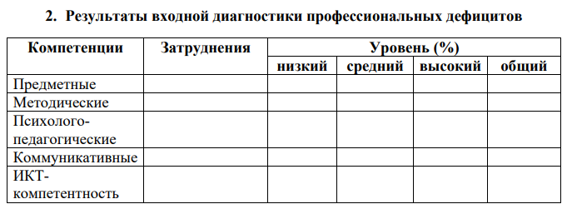
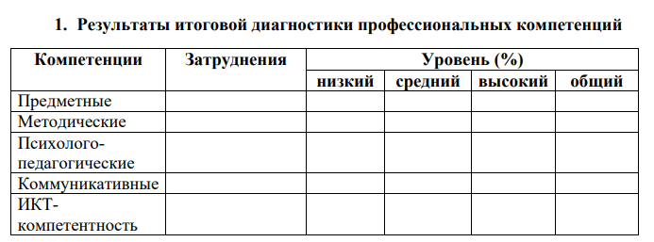
Формы фиксации результатов диагностик профессиональных дефицитов
Дефициты школьников – следствие дефицитов учителя

Slide 17
Эл. почта:
cnppm-kostroma@yandex.ru
https://vk.com/club210735012

